Slide 1
СОТРУДНИЧЕСТВО КОМИТЕТА РСПП ПО ТЕХНИЧЕСКОМУ РЕГУЛИРОВАНИЮ, СТАНДАРТИЗАЦИИ И ОЦЕНКЕ СООВЕТСТВИЯ С ОРГАНАМИ ПО СТАНДАРТИЗАЦИИ США
А.Н.ЛОЦМАНОВ
Первый заместитель Председателя Комитета РСПП
по техническому регулированию, стандартизации и оценке соответствия
Председатель Совета по техническому регулированию и стандартизации при Минпромторге РФ
WWW.RGTR.RU RGTR@RSPP.RU

Slide 2
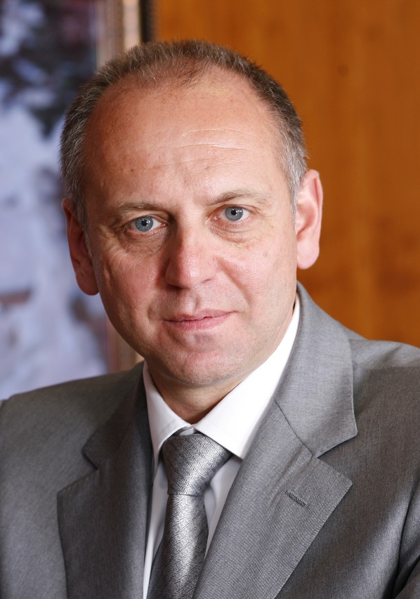
РАБОТА КОМИТЕТА РСПП ПО ТЕХНИЧЕСКОМУ РЕГУЛИРОВАНИЮ, СТАНДАРТИЗАЦИИ И ОЦЕНКЕ СООТВЕТСТВИЯ
Комитет создан в 2004 году.
В работе Комитета РСПП принимает участие более 2500 экспертов из всех отраслей промышленности.
Работа Комитета РСПП позволяет промышленности:
Активно участвовать в разработке технических регламентов и нормативных правовых документов.
Вырабатывать консолидированное мнение различных отраслей по вопросам технического регулирования, стандартизации и оценки соответствия.
Осуществлять взаимодействие промышленных ассоциаций с органами государственной власти.
Расширять международное сотрудничество в области технического регулирования и стандартизации.
Д.А. ПУМПЯНСКИЙ
Руководитель Комитета, Председатель
Совета директоров ПАО «ТМК»

Slide 3
ВЗАИМОДЕЙСТВИЕ КОМИТЕТА РСПП С ОРГАНАМИ ВЛАСТИ
Подкомиссия по техническому регулированию, применению санитарных, ветеринарно-санитарных и фитосанитарных мер Правительственной комиссии по экономическому развитию и интеграции
Консультативный комитет по техническому регулированию, применению санитарных, ветеринарных и фитосанитарных мер при Коллегии Евразийской экономической комиссии
Совет по техническому регулированию и стандартизации при Минпромторге России
Комитет РСПП по техническому регулированию, стандартизации и оценке соответствия
Межотраслевые советы по техническому регулированию и стандартизации
Notes:
Важным событием стало создание при министерстве в январе 2011 года Совета по техническому регулированию и стандартизации. В состав Совета вошли ответственные представители многих министерств и ведомств, члены Комитета, эксперты РСПП и других общественных объединений бизнеса.
В работе Совета успешно используются механизмы экспертизы технических регламентов, выработанные в ходе многолетней практической работы Комитета.
Важным событием стало создание при министерстве в январе 2011 года Совета по техническому регулированию и стандартизации. В состав Совета вошли ответственные представители многих министерств и ведомств, члены Комитета, эксперты РСПП и других общественных объединений бизнеса.
В работе Совета успешно используются механизмы экспертизы технических регламентов, выработанные в ходе многолетней практической работы Комитета.

Slide 4
СОТРУДНИЧЕСТВО КОМИТЕТА РСПП С МЕЖДУНАРОДНЫМИ ОРГАНИЗАЦИЯМИ ПО СТАНДАРТИЗАЦИИ
Американское общество
по испытаниям
и материалам
Европейская
Экономическая
Комиссия
Американский
Нефтяной Институт
Американское общество
инженеров механиков
Международная
организация
по стандартизации
Комитет РСПП по
Техническому регулированию,
стандартизации
и оценке соответствия
Активно сотрудничает с международными и национальными органами по стандартизации
Европейская
Комиссия
Британский
институт стандартов
Администрация по
стандартизации Китая
Национальный орган
по стандартизации Германии
Международный Совет по стандартизации, сертификации и метрологии (EASC) )
Европейский Комитет
по стандартизации
Ассоциация
Европейского бизнеса
в России
Национальный орган
по стандартизации Франции

Slide 5
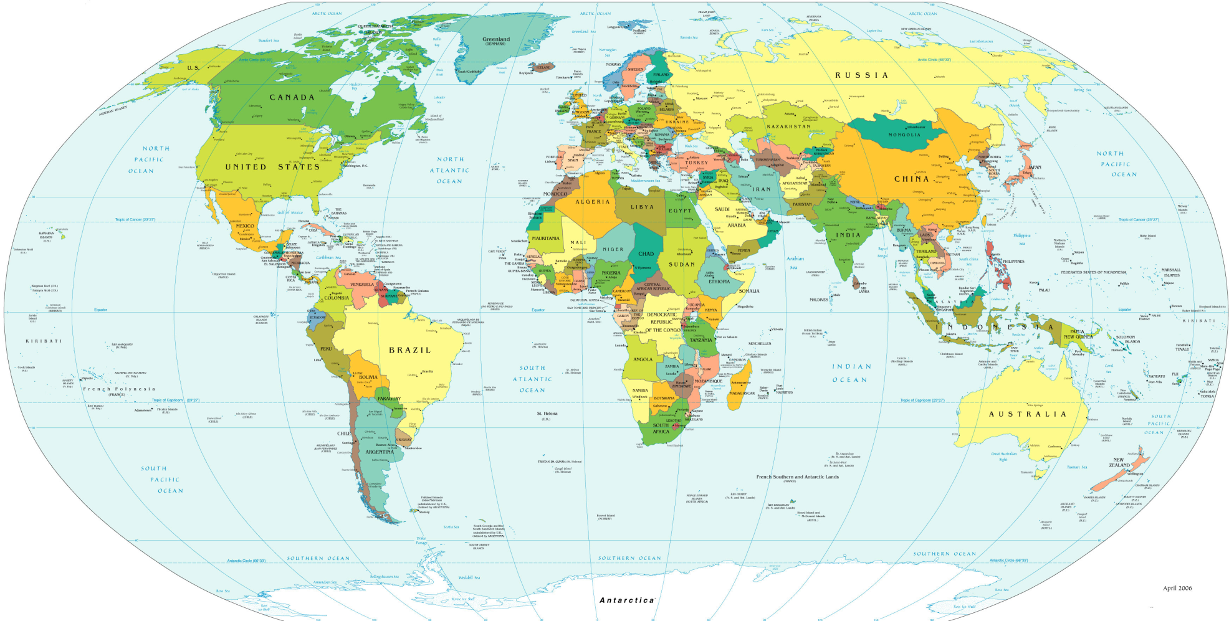
МЕЖДУНАРОДНЫЕ КОНФЕРЕНЦИИ
С 2006 по 2016 проведено 33 зарубежные конференции
США
Орландо (Флорида)
Хьюстон (Техас)
ЕВРОПА И АЗИЯ
Лион (Франция),
Брюссель (Бельгия),
Лондон (Великобритания), Мюнхен (Германия)
Берлин (Германия),
Женева (Швейцария)
СТРАНЫ СНГ
Минск (Беларусь),
Баку (Азербайджан) ,
Астана (Казахстан)
Франкфурт (Германия)
Хельсинки (Финляндия),
Милан (Италия),
Пекин (Китай)
Любляна (Словения)

Slide 6
СОТРУДНИЧЕСТВО КОМИТЕТА РСПП С ОРГАНАМИ ПО СТАНДАРТИЗАЦИИ США
Комитет РСПП продолжает сотрудничество с:
2008 г., 2014 г.- Конференции в США.
С 2009 г. - Ежегодные семинары в Москве и Санкт-Петербурге.
2016 г. - Конференции в Москве с участием API, ASME, ASTM.
Май 2017 г. - Конференция в Санкт-Петербурге с участием API, ASME, ASTM и российской промышленности.
Октябрь 2017 г. – Конференция в Хьюстоне.
Май 2008 г. – участие в конференции в Орландо.
Апрель 2014 г. – участие в конференции в Хьюстоне.
Апрель 2016 г. – первое совместное мероприятие Комитета РСПП и API в Москве.
Ноябрь 2016 г. – Подписание Меморандума о сотрудничестве.
Май 2017 г. - Конференция в Санкт-Петербурге с участием API, ASME, ASTM и российской промышленности.
Октябрь 2017 г.– Конференция в Хьюстоне.
Май 2008 г. – совместная конференция в Орландо.
Апрель 2014 г. – совместная конференция в Хьюстоне.
Ноябрь 2016 г. – Первое совместное мероприятие Комитета РСПП ASTM, API и ASME в Москве.
Май 2017 г. - Конференция в Санкт-Петербурге с участием API, ASME, ASTM и российской промышленности..
Октябрь 2017 г. – Конференция в Хьюстоне.

Slide 7
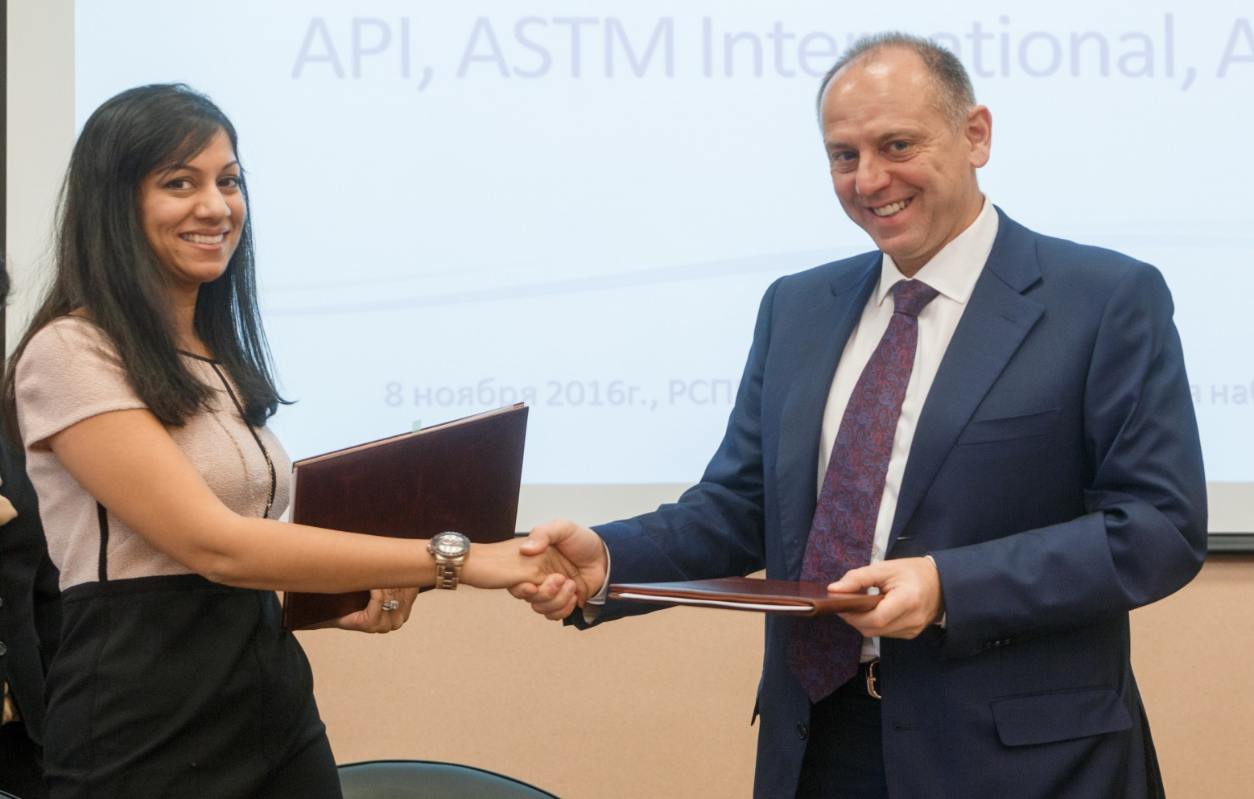
ПОДПИСАНИЕ МЕМОРАНДУМА О СОТРУДНИЧЕСТВЕ МЕЖДУ КОМИТЕТОМ РСПП И АМЕРИКАНСКИМ ИНСТИТУТОМ НЕФТИ (API) 8 ноября 2016 года, Москва
Комитетом совместно с компаниями нефтегазового комплекса подготовлена программа реализации Меморандума, которая будет обсуждаться на конференции в Санкт – Петербурге 23 мая 2017 года

Slide 8
Подписание меморандума открывает:
Осуществление совместных проектов.
Доступ российским экспертам к работе в технических комитетах API, ASTM.
Организация обучения российских специалистов по стандартам API.
Перспективы легализации переводов стандартов API и ASME.
Информацию по процедурам сертификации в API.

Slide 9
КОМПАНИИ, НАПРАВИВШИЕ ПРЕДЛОЖЕНИЯ В ПРОГРАММУ РЕАЛИЗАЦИИ МЕМОРАНДУМА МЕЖДУ КОМИТЕТОМ РСПП И API
НУЦ
Контроль и диагностика
и другие

Slide 10
ИНТЕРЕС РОССИЙСКИХ КОМПАНИЙ К СОВМЕСТНОЙ РАБОТЕ С API
Тематика | Заинтересованные компании
 | Газпромнефть | ВНИИНМАШ* | Роснефть | НПАА** | Транснефть | Кодекс | Газпром Геологоразведка | Татнефть | Нефтегаз Эко центр | НУЦ Контроль и диагностика
Обмен информацией, стандартами | Да | Да |  |  | Да |  |  |  |  | Да
Участие в технических комитетах API | Да | Да |  |  |  |  |  | Да
Гармонизация стандартов API и стандартов ГОСТ, ГОСТ Р | Да | Да | Да |  |  |  | Да | Да
Проведение и участие в совместных мероприятиях, в том числе на ежегодной основе | Да | Да |  | Да | Да |  | Да |  |  | Да
Интерес к сотрудничеству в области сертификации продукции | Да | Да |  |  | Да |  |  |  | Да | Да
Интерес к Pipeline SMS |  |  |  |  | Да |  |  |  |  | Да
Создание совместных проектов с API |  |  |  |  | Да | Да |  | Да |  | Да
Обучение | Да |  |  |  | Да |  |  |  | Да | Да
* ВНИИНМАШ - Всероссийский научно-исследовательский институт стандартизации и сертификации в машиностроении
** НПАА - Научно-промышленная ассоциация арматуростроителей

Slide 11
WORKING PARTY ON REGULATORY COOPERATION AND STANDARDIZATION POLICIES (WP.6,UNECE) СЕКТОРАЛЬНАЯ ИНИЦИАТИВА ПО БЕЗОПАСНОСТИ ТРУБОПРОВОДЖОВ ОФИЦИАЛЬНЫЙ САЙТ: http://www.unece.org/trade/wp6/SectoralInitiatives/PipelineSafety/SIPS.html

Slide 12
КОНФЕРЕНЦИЯ ПО АМЕРИКАНСКИМ СТАНДАРТАМ API И ASTM INTERNATIONAL
Дата проведения: Ноябрь 2017 года
Место проведения: Нью-Йорк, США
Темы для обсуждения:
Обучение стандартам ASTM и API (нефтегазовый комплекс) на русском языке.
Программы для проверки профессиональных знаний, разработанные ASTM International.
Разработка и применение современных стандартов API для нефтегазовой промышленности.
Обеспечение безопасности трубопроводов
Возможность консультирования российских компаний экспертами ASTM International.
Проблемы сертификации продукции в API.

Slide 13
ЗА ВНИМАНИЕ!
СХЕМА ВЗАИМОДЕЙСТВИЯ
СПАСИБО
(495) 663-04-50
RGTR@RSPP.RU
www.RGTR.RU

